Slide 1
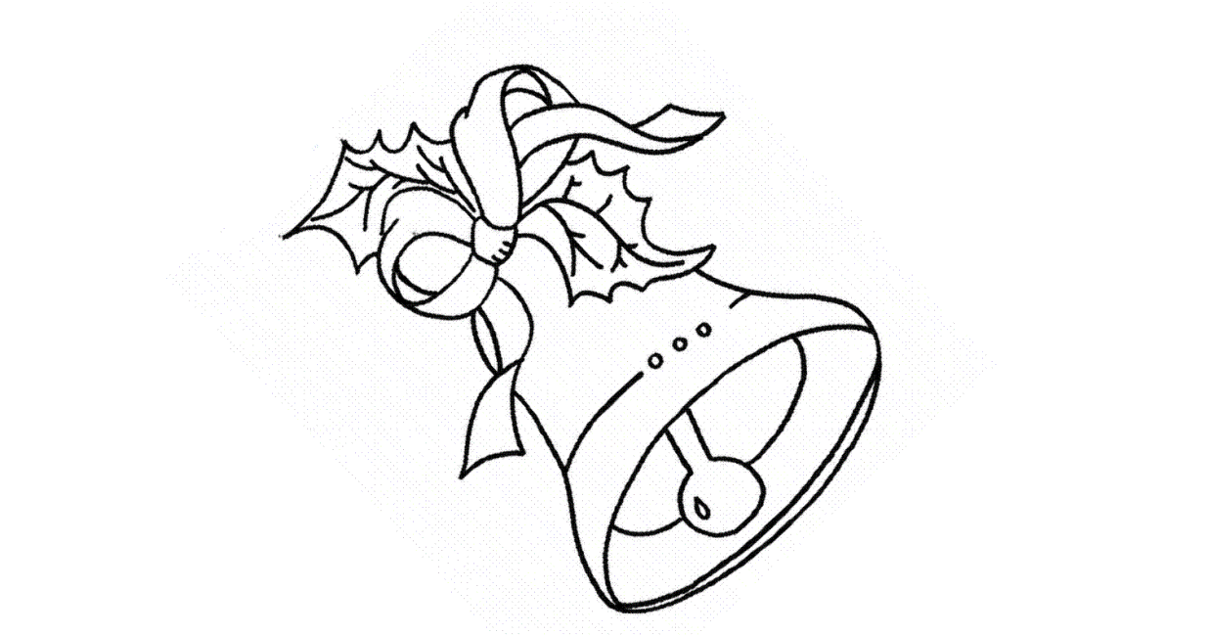
Анимация. Создание анимации.

